Slide 1
Теория Вероятности в заданиях ЕГЭ
Выполнила
УчительМБОУ «СОШ №17» г.Воткинска УдмуртияИвшина О.А.
2017 г.

Slide 2
Содержание
1.Классическое определение вероятности.
Задача про игральные кости.
Задача про монеты(специальная формула).
Задачи на самостоятельное решение.
2.Теорема сложения вероятностей.
Задача
3.Теорема умножения вероятностей.
Задача
4. Комбинаторика
Определение перестановки.
Определение размещения.
Определение сочетания.
5.Решение интересных задач из Открытого Банка!
6.Задачи не из открытого банка

Slide 3
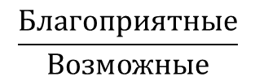
Определение вероятности.
*Вероя́тность — степень (количественная оценка) возможности наступления некоторого события.
Вероятность любого события заключена между 0 и 1
Р=0, если благоприятных исходов нет вовсе
(невозможное событие).
Р=1, если все исходы благоприятны (достоверное событие).
Решите задачу : Прототип задания B10 (№ 282853)
В случайном эксперименте бросают две игральные кости. Найдите вероятность того, что в сумме выпадет 8 очков. Результат округлите до сотых.
На главную Ответ:0,14
Р=
$$\frac{Благоприятные}{Возможные}$$

Slide 4
Решение :
1.Так как у куба количество граней 6, то количество общих исходов =6*6=36.
2.Посчитаем количество благоприятных исходов с помощью перебора.
1-ое число(выпавшее на 1-ом кубе)+2-ое число(выпавшее на 2-ом кубе)=8
1 куб 2 куб
2 + 6 =8
6 + 2 =8
3 + 5 =8
5 + 3 =8
4 + 4 =8
Из этого следует, что количество благоприятных исходов : 5.
3.Р= 5/36=0,138.С учетом округления =0,14
На главную
К началу темы

Slide 5


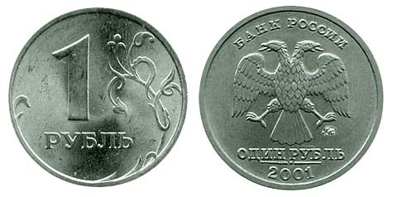
Задача про монеты
Монету бросают четыре раза. Найдите вероятность того, что орел не выпадет ни разу.
Решение: 1. Выписываем все возможные комбинации орлов и решек:
OOOO, OOOP, OOPO, OOPP, OPOO ,OPOP, OPPO, OPPP, POOР, POOP, POPO, POPP, PPOO, PPOP, PPPO, PPPP.
2. Всего получилось 16 вариантов, а благоприятных вариантов 1.
Р=1/16=0,0625
Ответ:О,0625.
Специальная формула вероятности!!!
Итак, в задачах с монетами есть собственная формула вероятности, т.к всегда 2 исхода “орел” или “решка”
Пусть монету бросают n раз. Тогда вероятность того, что орел(решка) выпадет ровно k раз, можно найти по формуле:
Где C_{n}^{k} — число сочетаний из n элементов по k, которое считается по формуле:
На главную
К началу темы

Slide 6
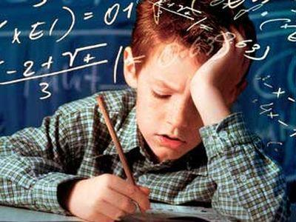
Задачи на самостоятельное решение
1.Прототип задания B10 (№ 282855)
В чемпионате по гимнастике участвуют 20 спортсменок: 8 из России, 7 из США, остальные — из Китая. Порядок, в котором выступают гимнастки, определяется жребием. Найдите вероятность того, что спортсменка, выступающая первой, окажется из Китая. Ответ:0,25 (посмотреть решение)
2. Прототип задания B10 (№ 320170)
В чемпионате мира участвуют 16 команд. С помощью жребия их нужно разделить на четыре группы по четыре команды в каждой. В ящике вперемешку лежат карточки с номерами групп:1, 1, 1, 1, 2, 2, 2, 2, 3, 3, 3, 3, 4, 4, 4, 4.Капитаны команд тянут по одной карточке. Какова вероятность того, что команда России окажется во второй группе? Ответ:0,25 (посмотреть решение)
3. Прототип B10 № 1001
На экзамен вынесено 60 вопросов, Андрей не выучил 3 из них. Найдите вероятность того, что ему попадется выученный билет. Ответ:0,95 (посмотреть решение)
4.Прототип задания B10 (№ 320181)
В группе туристов 5 человек. С помощью жребия они выбирают двух человек, которые должны идти в село за продуктами. Турист А. хотел бы сходить в магазин, но он подчиняется жребию. Какова вероятность того, что А. пойдёт в магазин? Ответ: 0,4 (посмотреть решение)
5.Прототип задания B10 (№ 320183)
Перед началом футбольного матча судья бросает монетку, чтобы определить, какая из команд начнёт игру с мячом. Команда «Физик» играет три матча с разными командами. Найдите вероятность того, что в этих играх «Физик» выиграет жребий ровно два раза Ответ:0,375 (посмотреть решение)
На главную
К началу темы

Slide 7
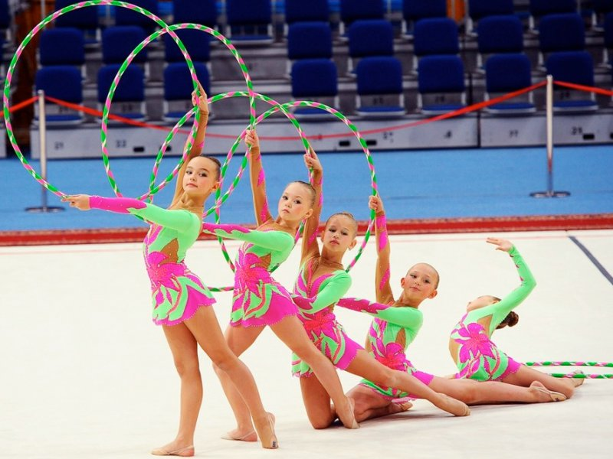
Решение:
1.Прототип задания B10 (№ 282855)
В чемпионате по гимнастике участвуют 20 спортсменок: 8 из России, 7 из США, остальные — из Китая. Порядок, в котором выступают гимнастки, определяется жребием. Найдите вероятность того, что спортсменка, выступающая первой, окажется из Китая.
1.Всего 20 участниц, значит это кол-во всех исходов.
2. Находим благоприятные исходы(кол-во участниц из Китая) :
20(всего) -(8(Из России)+7(из США))=5.
3.Р=5/20
Ответ: 0,25.
На главную к списку задач к началу темы

Slide 8
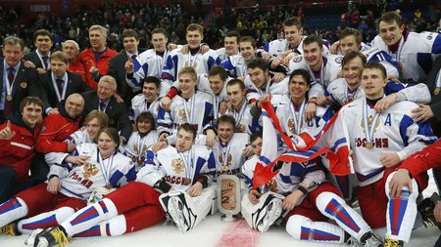
Решение:
Прототип задания B10 (№ 320170)
В чемпионате мира участвуют 16 команд. С помощью жребия их нужно разделить на четыре группы по четыре команды в каждой. В ящике вперемешку лежат карточки с номерами групп:1, 1, 1, 1, 2, 2, 2, 2, 3, 3, 3, 3, 4, 4, 4, 4.Капитаны команд тянут по одной карточке. Какова вероятность того, что команда России окажется во второй группе
1. Всего 16 команд(кол-во возможных исходов)
2. Команде из России нужно вытянуть карточку под номером 2,чтобы быть во второй группе.
3.Всего таких карточек 4(благоприятные исходы)
Р=4/16=0,25
Ответ:0,25.
На главную к списку задач
К началу темы

Slide 9

Решение:
Прототип B10 № 1001
На экзамен вынесено 60 вопросов, Андрей не выучил 3 из них. Найдите вероятность того, что ему попадется выученный билет
1.Всего на экзамене 60 вопросов(кол-во возможных исходов).
2.Андрей не выучил 3 Вопроса.
3.Следовательно, он выучил 60-3=57 вопросов
(кол-во благоприятных исходов)
4. Тогда, Р=57/60=0,95.
Ответ: 0,95
На главную к списку задач
К началу темы

Slide 10
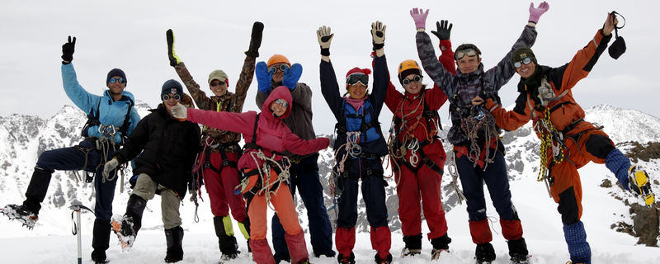
Решение:
Прототип задания B10 (№ 320181)
В группе туристов 5 человек. С помощью жребия они выбирают двух человек, которые должны идти в село за продуктами. Турист А. хотел бы сходить в магазин, но он подчиняется жребию. Какова вероятность того, что А. пойдёт в магазин?
1.Всего 5 туристов(кол-во возможных исходов)
2.Нужно выбрать 2 человек, одним из которых будет Турист А, а другой неважно кто.
3.Тогда, пусть турист А выпал по жребию + еще один любой турист =2
(кол-во благоприятных исходов)
4.Р=2/5=0,4.
Ответ:0,4
На главную к списку задач
К началу темы

Slide 11
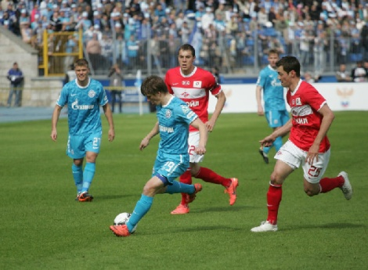
Решение : Прототип задания B10 (№ 320183)
Перед началом футбольного матча судья бросает монетку, чтобы определить, какая из команд начнёт игру с мячом. Команда «Физик» играет три матча с разными командами. Найдите вероятность того, что в этих играх «Физик» выиграет жребий ровно два раза
1.Судья бросает монетку 3 раза , т.к команда “Физик ” играет 3 матча.
2.Кол-во возможных исходов=2*2*2=8(т.к у монеты 2 стороны и ее бросают 3 раза)
3. Перебором выберем благоприятные исходы, когда команда выиграет 2 раза:
+ + -
+ - +
- + + 3 благоприятных исхода
4.Р=3/8=0,375.
Ответ :0,375.
На главную к списку задач
К началу темы

Slide 12

Теорема о сумме вероятностей.
Т.если два события несовместны, то вероятность того, что произойдёт хотя бы одно из них, равна сумме их вероятностей.
-Если А и В несовместны : Р (А + В) = Р (А) + Р (В);
-Если А и В совместны : Р(А + В) = Р(А) + Р(В)-Р(А*В).
*под несовместными событиями понимаются события, которые не могут произойти одновременно (исключают друг друга).
*Два события называются противоположными, если всегда происходит ровно одно из двух.
Например, Сегодня погода солнечная и идет дождь.
*Одно из двух противоположных событий называется отрицанием другого.
Событие, противоположное к А , обозначают
Сумма противоположных событий =1:
На главную

Slide 13

Рассмотрим данную теорему на примере.
1.Помещение освещается фонарем. Вероятность перегорания лампы в течение года равна 0,3 .Найдите вероятность того, что в течение года лампа не перегорит.
Решение:
1.Пусть Р(А)-вероятность перегорания лампы=0,3
2.Тогда Р( )-вероятность того, что лампа не перегорит. ?
3.События А и не А противоположные.
4.Значит Р(А)+Р( )=1 ; 0,3+Р( )=1 ; Р( )= 1-0,3=0,7
Ответ: 0,7
На главную
К началу темы

Slide 14

Теорема умножения вероятностей.
Т.Вероятность произведения двух независимых случайных событий
А и В равна произведению их вероятностей:
Р (АВ) = Р(А) · Р(В).
Если А и В зависимы,то Р(А*В)=Р(А)*Р(В/А)=Р(B)*Р(A/B), где Р(В/А) и Р(A/B)- условные вероятности одного события относительно второго.
На главную

Slide 15
Задача:
В одном мешке находится 3 красных шара и 2 синих, в другом мешке- 2 красных и 3 синих. Из каждого мешка наугад вынимают по одному шару . Какова вероятность того, что оба шара окажутся красными?
Решение:
1.Рассмотрим события:
-А-из 1-го вытянут красный шар;Р=3/5(всего 5 шаров, 3 красных в 1-ом мешке)
-В-из 2-го вытянут красный шар;Р=2/5(всего 5 шаров,2 красных красных во 2-ом)
-С-оба шара красные.(надо найти).
2.Событие С состоит в одновременном наступлении А и В. Значит будет применена теорема умножения для независимых:
Р (АВ) = Р(А) · Р(В)=3/5*2/5=6/25=0.24
Ответ:0.24
На главную
К началу темы

Slide 16
Комбинаторика
Комбинато́рика (Комбинаторный анализ) — раздел математики, изучающий дискретные объекты, множества (сочетания, перестановки, размещения и перечисленияэлементов) и отношения на них (например, частичного порядка). Комбинаторика связана со многими другими областями математики — алгеброй, геометрией, теорией вероятностей и имеет широкий спектр применения в различных областях знаний (например в генетике, информатике, статистической физике).
Термин «комбинаторика» был введён в математический обиход Лейбницем, который в 1666 году опубликовал свой труд «Рассуждения о комбинаторном искусстве».
Иногда под комбинаторикой понимают более обширный раздел дискретной математики, включающий, в частности, теорию графов.
На главную

Slide 17
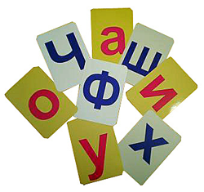
Перестановки.
*Перестановками из n элементов называются соединения, каждое из которых содержит все n элементов, отличающихся поэтому друг от друга только порядком расположения элементов.
*Например, из 3 элементов (a,b,c) можно образовать следующие перестановки: abc, bac, cab, acb, bca, cba.
Число всех возможных перестановок
!-это факториал.
К примеру, 3!=1*2*3=6; 4!=1*2*3*4=24.
***На четырех карточках написаны написанны буквы о , м , к , р . Карточки перемешали . Сколько всего может быть исходов?
Решение: Т.к всего 4 карточки , значит, возможных перестановок :
Р4=4!=1*2*3*4=24(перестановки)
На главную

Slide 18
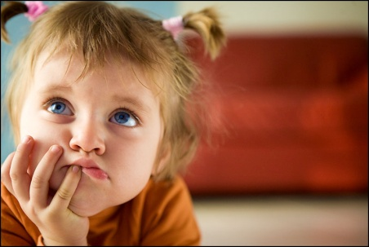
Размещения.
Размещениями из n элементов по k называются соединения, которые можно образовать из n элементов, собирая в каждое соединение по k элементов, при этом соединения могут отличаться друг от друга как самими элементами, так и порядком их расположения.
*Например, из 3 элементов (a,b,c) по 2 можно образовать следующие размещения: ab, ac, ba, bc, ca, cb. Т.е в данном случае n=3, a k=2
Число всех возможных размещений обозначается символом
=n!/(n-k) ! (порядок важен)
=
На главную

Slide 19



Сочетания.
Cочетанием из n по k называется набор k элементов, выбранных из данного множества, содержащего n различных элементов.
Пример.
Сколькими способами можно в игре “Спортлото” выбрать 5 номеров из 36?
Решение: n=36(т.к 36 это кол-во всех номеров), k=5(необходимое кол-во номеров)
Ответ: 376992.
На главную

Slide 20
Решение интересных задач из Открытого Банка!!!
1)Фабрики
2)агрофирмы
3)Ковбой Джон
4)Артиллерийская система
5)платежные автоматы
6)Чайник
7)институт
8)Волшебная страна
9)Паук
На главную

Slide 21
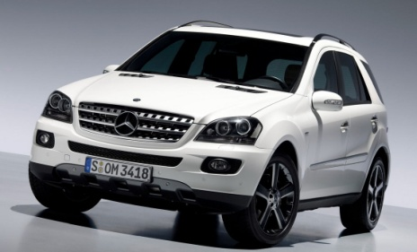
Прототип задания B10 (№ 319353)
Две фабрики выпускают одинаковые стекла для автомобильных фар. Первая фабрика выпускает 45 этих стекол, вторая –– 55 . Первая фабрика выпускает 3 бракованных стекол, а вторая –– 1 . Найдите вероятность того, что случайно купленное в магазине стекло окажется бракованным.
Решение:
1.Р(А)-стекло куплено на первой фабрике и оно бракованное: 0,45 · 0,03 = 0,0135.
2.Р(В)-стекло куплено на второй фабрике и оно бракованное: 0,55 · 0,01 = 0,0055.
3.Р(А)+Р(В)-случайно купленное в магазине стекло окажется бракованным равна 0,0135 + 0,0055 = 0,019.
Ответ: 0,019.
На главную
К списку задач

Slide 22
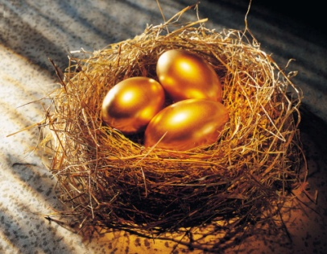
Прототип задания B10 (№ 320177)
Агрофирма закупает куриные яйца в двух домашних хозяйствах. 40% яиц из первого хозяйства — яйца высшей категории, а из второго хозяйства — 20% яиц высшей категории. Всего высшую категорию получает 35% яиц. Найдите вероятность того, что яйцо, купленное у этой агрофирмы, окажется из первого хозяйства.
Решение:
1. Р(А) — X искомая вероятность того, что куплено яйцо, произведенное в первом хозяйстве.
2.Тогда Р(В) — (1-x) вероятность того, что куплено яйцо, произведенное во втором хозяйстве.
3.По формуле полной вероятности имеем:
0,4*х+0,2*(1-х)=0,35. х=0,75
Ответ:0,75
На главную
К списку задач

Slide 23

Прототип задания B10 (№ 320180)
Ковбой Джон попадает в муху на стене с вероятностью 0,9, если стреляет из пристрелянного револьвера. Если Джон стреляет из не пристрелянного револьвера, то он попадает в муху с вероятностью 0,2. На столе лежит 10 револьверов, из них только 4 пристрелянные. Ковбой Джон видит на стене муху, наудачу хватает первый попавшийся револьвер и стреляет в муху. Найдите вероятность того, что Джон промахнётся.
Решение:
1. Посчитаем вероятность того , что Джон возьмет пристреленный пистолет:
Р=4/10=0,4 (т.к всего 10, а 4 пристреленные)
2.возьмет не пристреленный : Р=6/10=0,6.
3.Р(А)-Джон промахнется, если схватит пристрелянный револьвер.
(1-0,9)*0,4=0,1*0,4=0,04
Р(В)-И промахнется из него, или если схватит не пристрелянный револьвер и промахнется из него.
(1-0,2)*0,6=0,8*0,6=0,48.
4.Р(А+В)=0,04+0,48=0,52.
Ответ:0,52.
На главную
К списку задач

Slide 24
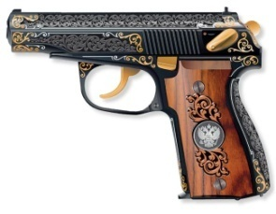
Прототип задания B10 (№ 320187)
При артиллерийской стрельбе автоматическая система делает выстрел по цели. Если цель не уничтожена, то система делает повторный выстрел. Выстрелы повторяются до тех пор, пока цель не будет уничтожена. Вероятность уничтожения некоторой цели при первом выстреле равна 0,4, а при каждом последующем — 0,6. Сколько выстрелов потребуется для того, чтобы вероятность уничтожения цели была не менее 0,98?
Решение:
1. Решим задачу «по действиям», вычисляя вероятность уцелеть после ряда последовательных промахов:
Р(1) = 0,6. (не уничтожили цель 1-0,4).
При каждом последующем выстреле Р(не уничтожили)=0,4.
Р(2) = Р(1)·0,4 = 0,24.
Р(3) = Р(2)·0,4 = 0,096.
Р(4) = Р(3)·0,4 = 0,0384;
Р(5) = Р(4)·0,4 = 0,01536.
2. Последняя вероятность меньше 0,02 (1- 0,98), поэтому достаточно пяти выстрелов по мишени.
Ответ:5
На главную
К списку задач

Slide 25
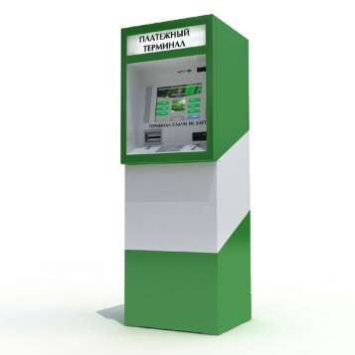
Прототип задания B10 (№ 320174)
В магазине стоят два платёжных автомата. Каждый из них может быть неисправен с вероятностью 0,05 независимо от другого автомата. Найдите вероятность того, что хотя бы один автомат исправен.
Решение:
1.Р(А)-неисправны оба автомата , события независимые=>
Р=0,05 · 0,05 = 0,0025.
2. Р(исправен хотя бы один автомат)-противоположное.
Следовательно, его вероятность равна 1 − 0,0025 = 0,9975.
Ответ: 0,9975.
На главную
К списку задач

Slide 26
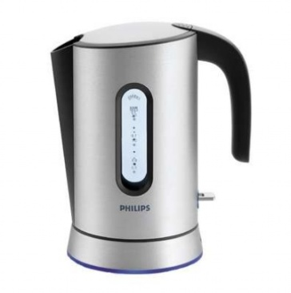
Прототип задания B10 (№ 320176)
Вероятность того, что новый электрический чайник прослужит больше года, равна 0,97. Вероятность того, что он прослужит больше двух лет, равна 0,89. Найдите вероятность того, что он прослужит меньше двух лет, но больше года.
Решение:
1. Р(А+В)>1=0,97
P(А)>2=0,89
1<P(В)<2=X
2.Тогда, Р>1=1<P(B)<2+P>2
P(В) = 0,97 − 0,89 = 0,08.
Ответ: 0,08.
На главную
К списку задач

Slide 27
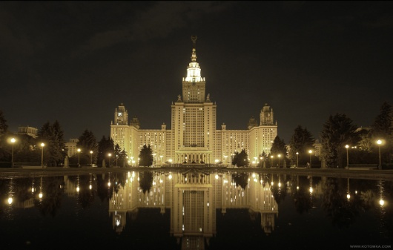
Прототип задания B10 (№ 320199)
Чтобы поступить в институт на специальность «Лингвистика», абитуриент должен набрать на ЕГЭ не менее 70 баллов по каждому из трёх предметов — математика, русский язык и иностранный язык. Чтобы поступить на на специальность «Коммерция», нужно набрать не менее 70 баллов по каждому из трёх предметов — математика, русский язык и обществознание.
Вероятность того, что абитуриент З. получит не менее 70 баллов по математике, равна 0,6, по русскому языку — 0,8, по иностранному языку — 0,7 и по обществознанию — 0,5.
Найдите вероятность того, что З. сможет поступить хотя бы на одну из двух упомянутых специальностей.
На главную
К списку задач

Slide 28
Решение:
1. вероятность не сдать иностранный равна 1– 0,8 = 0,2 вероятность не сдать обществознание равна 1– 0,6 = 0,4
2.Перебором найдем все возможные случаи:
*М>70 P>70 O>70 Англ >70 (все предметы больше 70 баллов, 2 выбора)
0,7∙0,9∙0,8∙0,6
*М>70 P>70 O>70 Англ<70 (Коммерция)
0,7∙0,9∙0,6∙0,2
*М>70 P>70 О<70 Англ >70 (Лингвистика)
0,7∙0,9 ∙0,4 ∙0,8
3. вероятность поступить хотя бы на одну (>=1)из специальностей равна:
0,7∙0,9∙0,8∙0,6 + 0,7∙0,9∙0,2∙0,6 + 0,7∙0,9∙0,8∙0,4 =
= 0,63∙0,48 + 0,63∙0,12 + 0,63∙0,32 =
= 0,63∙(0,48 + 0,12 + 0,32) = 0,63∙0,92 = 0,5796
Ответ: 0,5796
На главную
К списку задач

Slide 29

Прототип задания B10 (№ 320206)
В Волшебной стране бывает два типа погоды: хорошая и отличная, причём погода, установившись утром, держится неизменной весь день. Известно, что с вероятностью 0,8 погода завтра будет такой же, как и сегодня. Сегодня 3 июля, погода в Волшебной стране хорошая. Найдите вероятность того, что 6 июля в Волшебной стране будет отличная погода.
Решение:
1.Для погоды на 4, 5 и 6 июля есть 4 варианта: (Х — хорошая, О — отличная погода)
ХХО, ХОО, ОХО, ООО
2.
P(XXO) = 0,8·0,8·0,2 = 0,128;
P(XOO) = 0,8·0,2·0,8 = 0,128;
P(OXO) = 0,2·0,2·0,2 = 0,008;
P(OOO) = 0,2·0,8·0,8 = 0,128.
3. События несовместные . Значит,
P(ХХО) + P(ХОО) + P(ОХО) + P(ООО) = 0,128 + 0,128 + 0,008 + 0,128 = 0,392.
Ответ: 0,392.
На главную
К списку задач

Slide 30
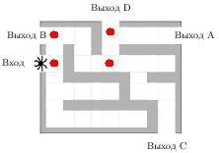
Прототип B10 № 320212
На рисунке изображён лабиринт. Паук заползает в лабиринт в точке «Вход». Развернуться и ползти назад паук не может, поэтому на каждом разветвлении паук выбирает один из путей, по которому ещё не полз. Считая, что выбор дальнейшего пути чисто случайный, определите, с какой вероятностью паук придёт к выходу D.
Решение:
Пусть Р(А)-вероятность того, что паук дойдет до D.
1.На каждой из четырех отмеченных развилок паук с вероятностью 0,5 может выбрать или путь, ведущий к выходу D, или другой путь.
2. Это независимые события =>
P(A)=( 0,5)⁴ = 0,0625.
Ответ: 0,0625.
На главную
К списку задач

Slide 31
Задачи не из открытого банка.
1)телефон
2)шахматы
3)юрта
4)шахматная доска
5)баскетбольная команда
6)монеты
На главную

Slide 32
Телефон
Задача 1: Абонент забыл последнюю цифру номера телефона и поэтому набирает её наугад. Определить вероятность того, что ему придётся звонить не более чем в 3 места.
Решение: Вероятность набрать верную цифру из десяти равна по условию 1/10. Рассмотрим следующие случаи:
1. первый звонок оказался верным, вероятность равна 1/10 (сразу набрана нужная цифра).
На главную
К списку задач

Slide 33
Телефон
2. первый звонок оказался неверным, а второй - верным, вероятность равна 9/10*1/9=1/10 (первый раз набрана неверная цифра, а второй раз верная из оставшихся девяти цифр).
3. первый и второй звонки оказались неверными, а третий - верным, вероятность равна 9/10*8/9*1/8=1/10 (аналогично пункту 2).
Всего получаем P=1/10+1/10+1/10=3/10=0,3 - вероятность того, что ему придется звонить не более чем в три места.
Ответ: 0,3
На главную
К списку задач

Slide 34
Шахматы
На шахматную доску случайным образом поставлены две ладьи. Какова вероятность, что они не будут бить одна другую?
Решение: Используем классическое определение вероятности: P=m/n, где m - число исходов, благоприятствующих осуществлению события, а n - число всех возможных исходов.
Число всех способов расставить ладьи равно n = 64*63 (первую ладью ставим на любую из 64 клеток, а вторую - на любую из оставшихся 63 клеток). Число способов расставить ладьи так, что они не будут бить одна другую равно m = 64*(64-15) = 64*49.
Тогда искомая вероятность P=(64*49)/(64*63)=49/63.
Ответ: 49/63.
На главную
К списку задач

Slide 35
Шахмат
На каждой из пяти одинаковых карточек напечатана одна из следующих букв: "а", "м", "р", "т", "ю". Карточки тщательно перемешаны. Найти вероятность того, что на четырех вынутых по одной карточке можно прочесть слово "юрта".
Решение: Используем классическое определение вероятности: P=m/n, где m - число исходов, благоприятствующих осуществлению события, а n - число всех возможных исходов.
На главную
К списку задач

Slide 36
Шахматы
n = 5*4*3*2 = 120 способов, так как первую карточку (букву) можно вытянуть (выбрать) 5 способами (так как всего карточек пять), вторую - 4 (осталось к этому шагу четыре), третью - 3 и четвертую - 2 способами. m = 1, так как искомая последовательность карточек "ю", потом "р", потом "т", потом "а" только одна.
Получаем P = 1/120.
Ответ: 1/120.
На главную
К списку задач

Slide 37
Шахматный кружок
Условие
В шахматном кружке занимаются 2 девочки и 7 мальчиков. Для участия в соревновании необходимо составить команду из четырех человек, в которую обязательно должна входить хотя бы одна девочка. Сколькими способами это можно сделать?
На главную
К списку задач

Slide 38
Шахматный кружок
Решение
В команду входит либо одна девочка, либо две. Разберем оба случая. Если в команде две девочки, то двух мальчиков к ним можно добавить способами. Если же в команду входит только одна девочка (ее можно выбрать двумя способами), то команду можно дополнить тремя мальчиками различными способами. Таким образом, общее число возможных команд равно .
На главную
К списку задач

Slide 39
Баскетбольная команда
Условие
Сколькими способами можно разбить 10 человек на две баскетбольные команды по 5 человек в каждой?
На главную
К списку задач

Slide 40
Баскетбольная команда
Решение
Первую команду можно выбрать способами. Этот выбор полностью определяет вторую команду. Однако при таком подсчете каждая пара команд А и В учитывается дважды: один раз, когда в качестве первой команды выбирается команда А, и второй, – когда в качестве первой команды выбирается команда В. Значит, полученный результат надо разделить пополам.
На главную
К списку задач

Slide 41
Петя с 8 рублями
В кармане у Пети было 4 монеты по рублю и 2 монеты по 2 рубля. Петя, не глядя, переложил какие-то три монеты в другой карман. Найдите вероятность того, что обе двухрублевые монеты лежат в одном кармане.
На главную
К списку задач

Slide 42
Петя с 8 рублями
Поскольку обе двухрублевые монеты оказались в одном кармане, то возможны 2 варианта: либо Петя их вообще не перекладывал, либо переложил сразу обе.
В первом случае, когда двухрублевые монеты не перекладывались, придется переложить 3 монеты по рублю. Поскольку всего таких монет 4, число способов это сделать равно числу сочетаний из 4 по 3:
На главную
К списку задач

Slide 43
Петя с 8 рублями
Во втором случае, когда обе двухрублевые монеты были переложены, придется переложить еще одну рублевую монету. Ее надо выбрать из 4 существующих, и число способов так поступить равно числу сочетаний из 4 по 1: Теперь найдем число способов переложить монеты. Поскольку всего монет 4 + 2 = 6, а выбрать надо лишь 3 из них, общее число вариантов равно числу сочетаний из 6 по 3:
На главную
К списку задач

Slide 44

Петя с 8 рублями
Осталось найти вероятность:
У этой задачи существует еще одно решение, оно такое же как и первое, но проще для восприятия.
Также разобьем задачу на 2 случая:
1.монеты остаются в кармане
2.монеты переложили в другой карман
3. считаем вероятность каждого случая. Второй случай разобьем еще на 3 случая, когда
1)Петя достал: 1руб 2руб 2руб.
2)Петя достал: 2руб 2руб 1руб .
3)Петя достал: 2руб 1руб 2руб.
И складываем все эти вероятности.
На главную
К списку задач

Slide 45




Петя с 8 рублями
+
+
=
=
=
=
0,4
+
На главную
К списку задач
Решения:

